Slide 1



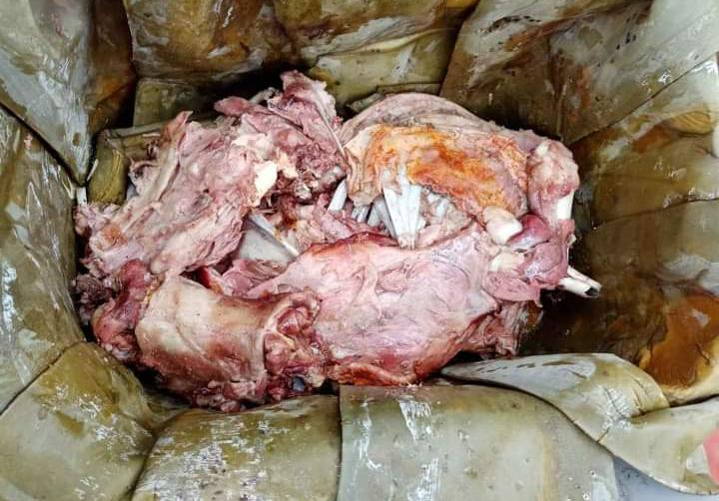
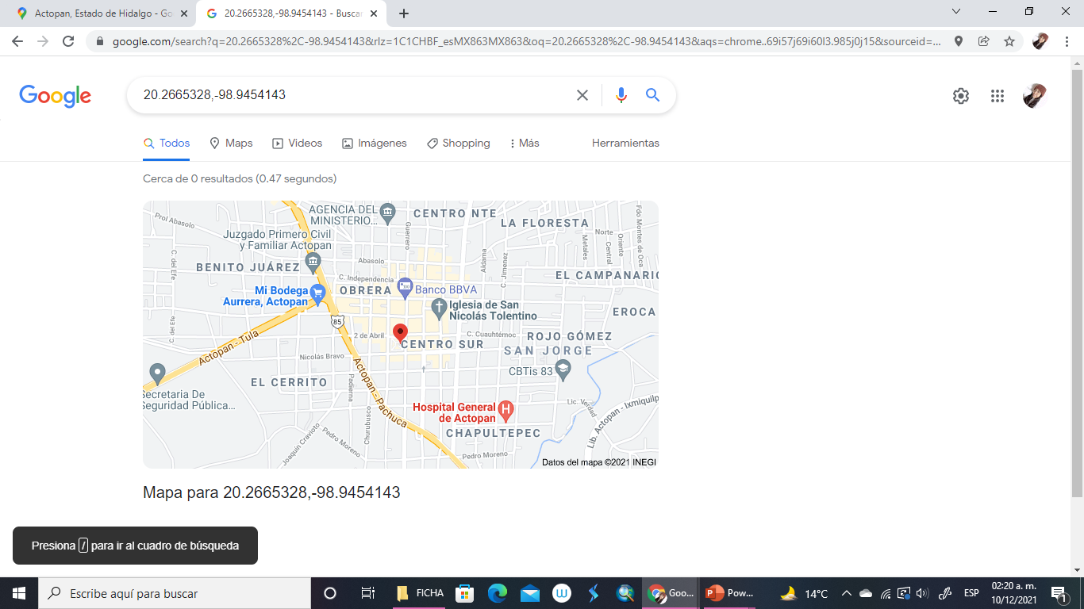
CENTRO DE INFORMACIÓN CULTURAL Y NATURAL
DEL VALLE DE MEZQUITAL
INMATERIALES CULTURALES
CLAVE: ICAT-ACT1
CATEGORÍA: INMATERIALES CULTURALES
SUBCATEGORÍA: USOS SOCIALES
PÁG. 1
Nombre del Inmaterial:
Barbacoa
Ubicación y Localización:
Se localiza en el Municipio Actopan del Estado de Hidalgo, México.
Clima:
Coordenadas: 20°15'59.5"N 98°56'43.5"W
Semiseco templado.
Temperatura: 22° la máxima y 6° la mínima
Descripción contextual (social, ambiental, cultural):
Existen dos principales teorías sobre el origen de la palabra barbacoa: la primera que proviene del maya Baalbak’Kaab (carne tapada con tierra) y la segunda que se origina del taíno caribeño Barabicu (carne cocinada sobre andamios de madera). Independientemente del origen de este vocablo, no hay duda que la barbacoa es un sistema de cocción por calor indirecto inventado por las culturas prehispánicas.
Los tlaxcaltecas utilizaban las pencas de maguey asadas para envolver carne de conejo, armadillo, venado, guajolote e iguana, la cual era cocinada a fuego lento en hoyos cavados en la tierra. Los españoles se sorprendieron con esta técnica e introdujeron la carne de cordero a la ecuación. Fue así como nació la barbacoa de cordero.
Subcategoría:
Usos Sociales
Lengua:
Otomí
Uso:
Cultural y Religioso
Justificación:
Localización :
Actopan es un pueblo ubicado unos 40 km al noroeste de Pachuca. Es conocido por ser una especie de zona cero para la barbacoa estilo Hidalgo. Aquí, el ritual para preparar la carne de borrego es casi sagrado y, como tal, se ha mantenido a lo largo de los años.
Los residentes del municipio de Actopan consideran la preparación de la barbacoa como un acto importante y ancestral, además es un acto cultural ya que hace resaltar al municipio por su gastronomía e historia.
En el siglo XX se volvió un platillo típico para degustar todo el año y como se puede esperar este es una de las comidas favoritas de las familias mexicanas para desayunar los fines de semana.

